Slide 1
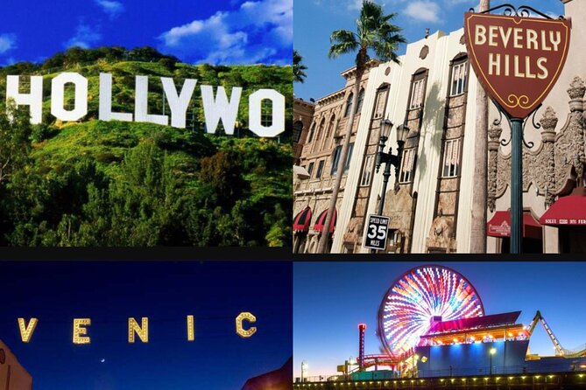
Los Angeles

Slide 2
Sommaire
Fiche de la ville
01
Histoire
02
cinema
03
sport
04

Slide 3
Fiche de la ville
Pays: Etats-Unis
Etat: Californie
Superficie: 1302 km2
Population: 3 990 500 habitants
Climat: climat méditerranéen
Monument le plus visité: Hollywood

Slide 4
Histoire
4 époques très connues:
Epoque autochtone
Période pré-coloniale jusqu’en 1771
Période village espagnol puis mexicain (1771 – 1847)
Période d’une ville américaine (Depuis 1847)

Slide 5
Cinéma
Capitale mondiale du cinéma
Premier film tourné en 1908
Création de la cérémonie des oscars en 1929
Plus ancienne école du cinéma: USC School of cinematic
De nombreux studios de cinéma comme Warner bros

Slide 6
Sport
Les sports pratiqués : le baseball, le basketball, le football, le football américain et le hockey sur glace.
La ville a accueilli 2 fois les jeux olympiques d’été (3ème fois en 2028)

Slide 7
Quiz
Quel monument est le plus visité?
Cité une période de l’histoire?
A quelle date a été tourné le premier film?
Citer une équipe de los Angeles?

